Slide 1

MHW1

Slide 2
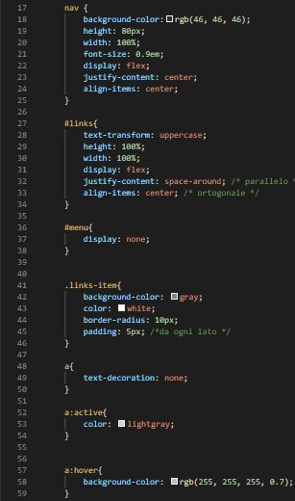
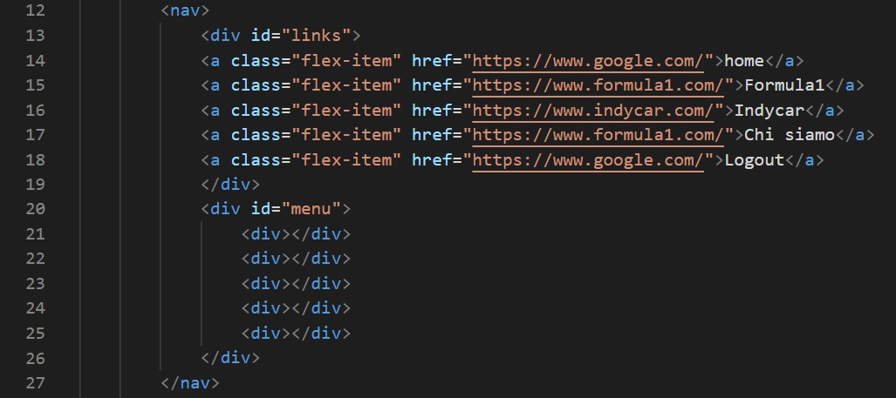
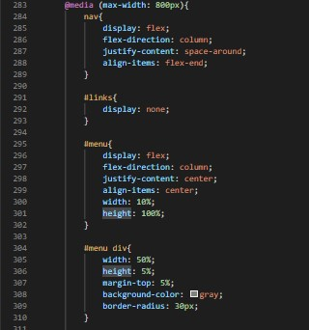
NAV
HTML
CSS

Slide 3
NAV
80px

Slide 4
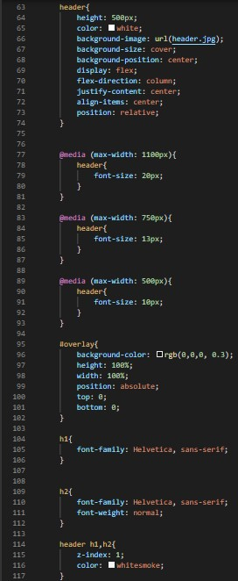

HEADER
CSS
HTML

Slide 5
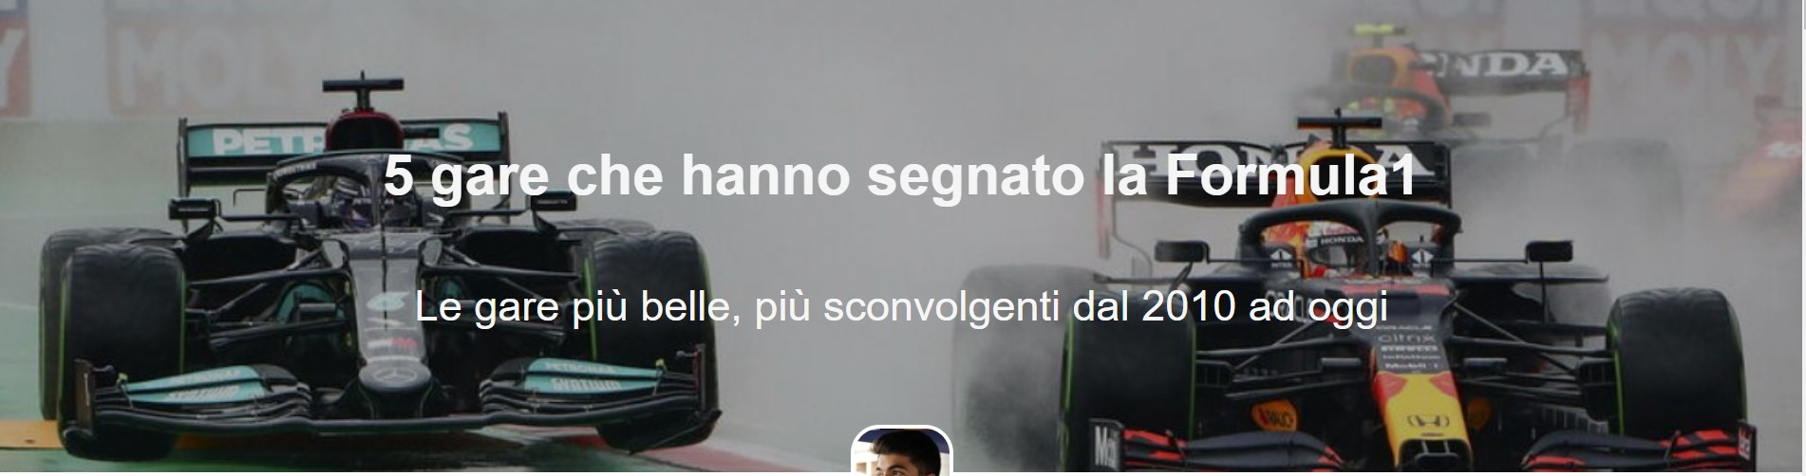
HEADER
500px
Ho scelto di cambiare il font del titolo affinchè si distinguesse ancora di più dal resto

Slide 6

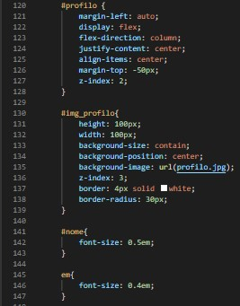
PROFILO
HTML
CSS

Slide 7
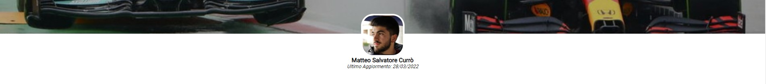
PROFILO
100px
100px
Margin-top: -50px
Si nota che la dim. dell’immagine varia a seconda dei pixel in larghezza disponibili

Slide 8
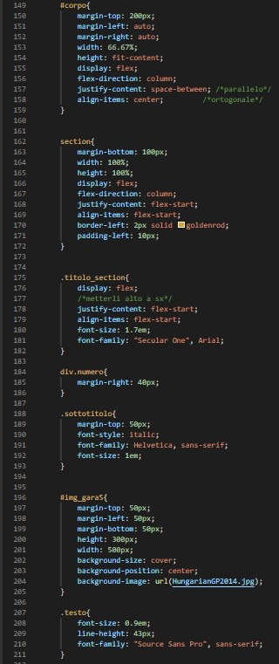
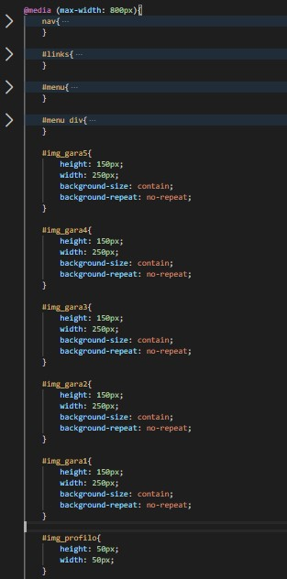
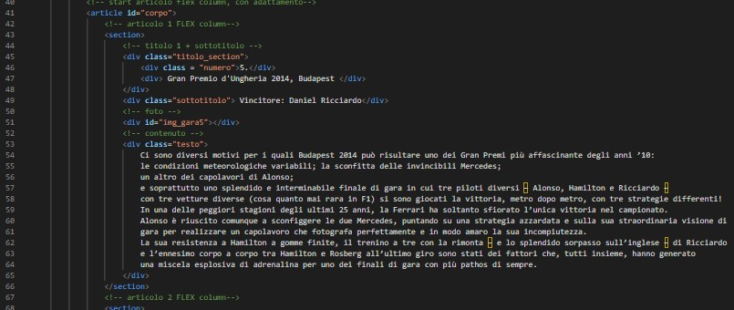
ARTICLE
CSS
HTML

Slide 9
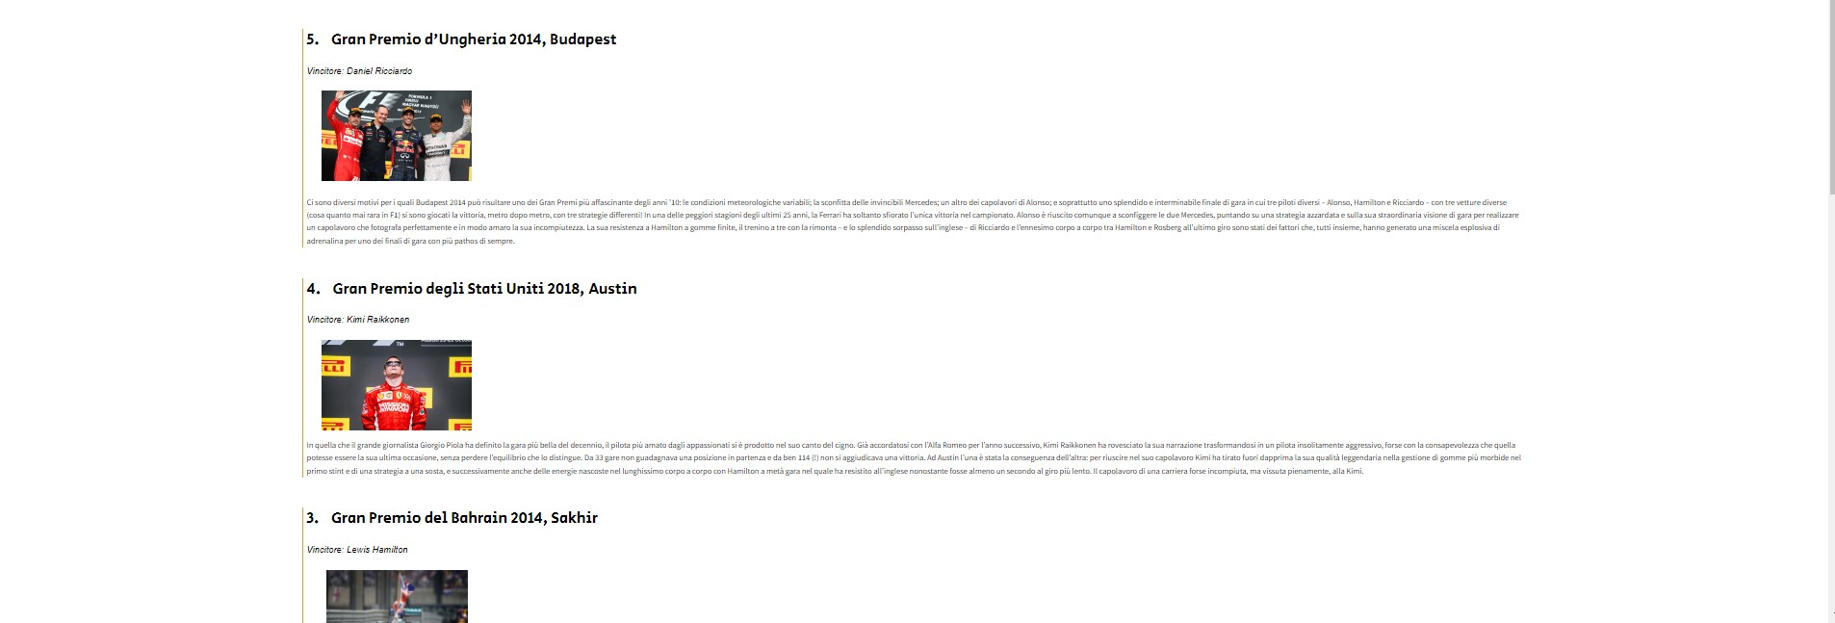
ARTICLE
Spazio che intercorre tra numero e titolo = 40px
66,7% della pagina
40px

Slide 10

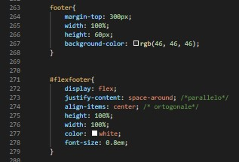
FOOTER
HTML
CSS

Slide 11
FOOTER
60px
Si nota che: la scritta è centrata grazie all’uso di un flex.
Inoltre tra l’article e il footer è presente un distacco di 300px, grazie al «margin-top» nel footer.

